Slide 1


中国政府奖学金、上海市外国留学生政府奖学金
年度评审简介
国际交流处（留学生办公室）2026年9月

Slide 2
评审工作流程
5月，学校定量打分、定性评价
4月，学院导师完成《导师评审和打分意见表》
5月，学校国际学生工作领导小组审定
4月，学生线上和线下填写自评表
8月，留学基金委员会审批中政奖学生年审结果
国交处公示年审结果（6-8月）

Slide 3
参评学生范围 （以2027年春季奖学金年审为例）
原则上2027年9月之后将继续享受奖学金的学生（名额性质为计划内），包括无法按原奖学金计划于2027年7月或因休学无法按奖学金计划于2028年1月毕业、拟申请延期的博士生。
2026年奖学金评审不合格被中止奖学金资格拟申请恢复奖学金的学生须参评。

Slide 4
评审意见
合格
不合格
总分60分及以上
未受到退学警告
未受到留校察看处分
总分60分以下，或
受到退学警告的，或
受到留校察看处分的
继续奖学金
中止奖学金
当年及以前年度年审均合格
仅当年一年年审不合格
中止一年，可自费，期满前申请参加下一年年审，如合格则可恢复
恢复奖学金
取消奖学金
上年年审被中止奖学金、本年年审合格的
受到退学和开除学籍处分的，或
在校学习期间累计两次年度评审不合格的，或
无正当理由不参加年度评审的
注：原上政奖A类奖学金降为奖学金B类待遇的学生在下一年度年审中如经审议为优秀，可优先恢复A类奖学金待遇

Slide 5
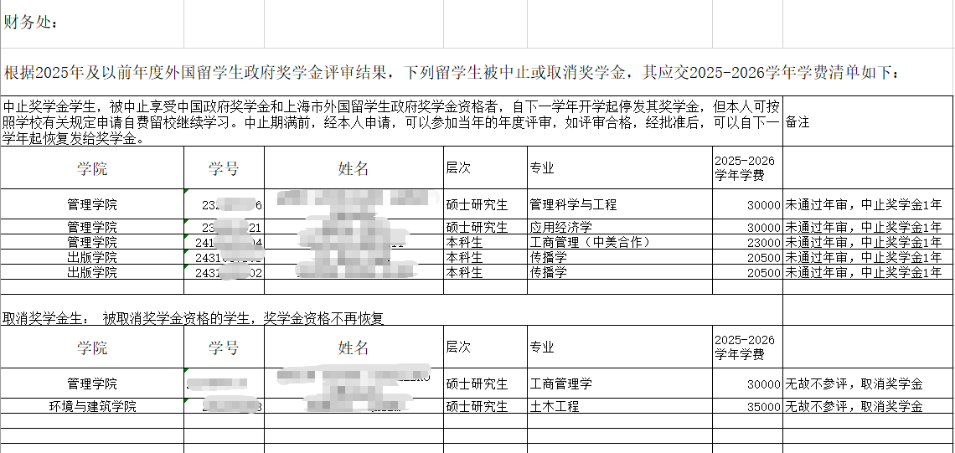
年审结果
校国际学生工作领导小组秘书单位将年审结果通报至相关单位（学费变化）

Slide 6
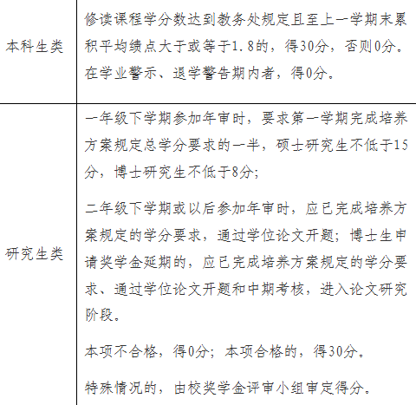
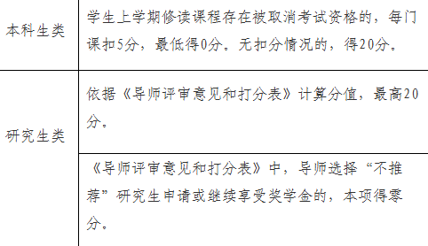
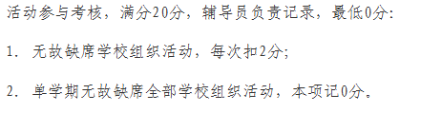
评审内容及定量打分细则
2026年修订上海理工大学国际学生奖学金年度评审定量打分细则
https://iso.usst.edu.cn/2026/0915/c9513a370477/page.htm
道德品行 最高30分
学习成绩 最高30分
道德品行行为表现良好者，评分30分。受纪律处分且在处分期内的留学生，评分0分。
30
30
20
20
学习/科研态度 最高20分
参加活动 最高20分

Slide 7
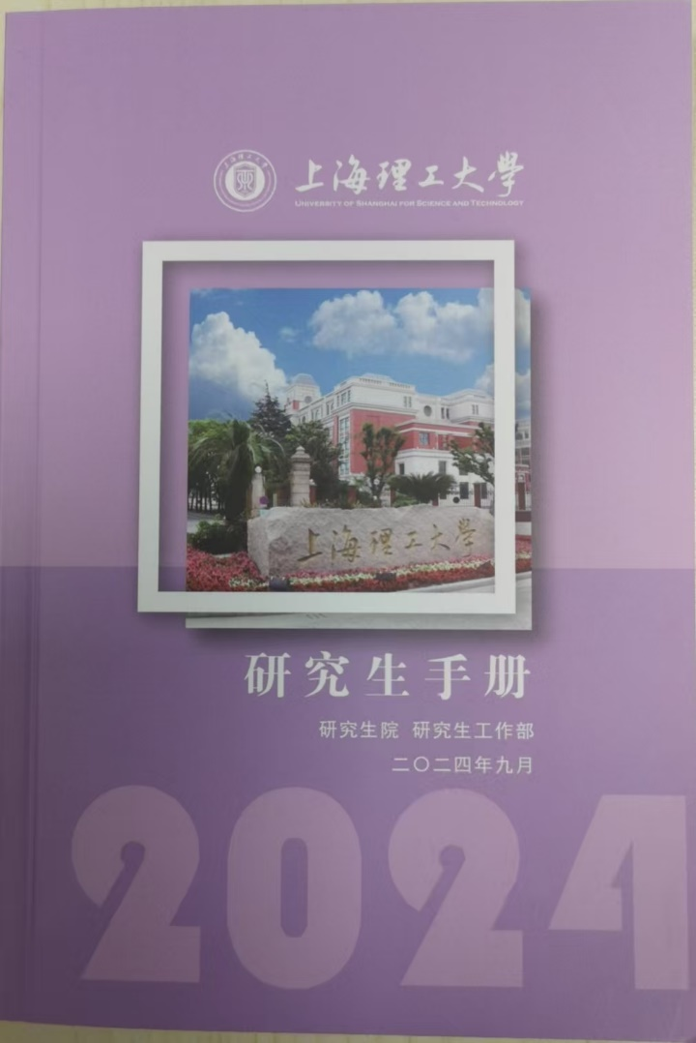
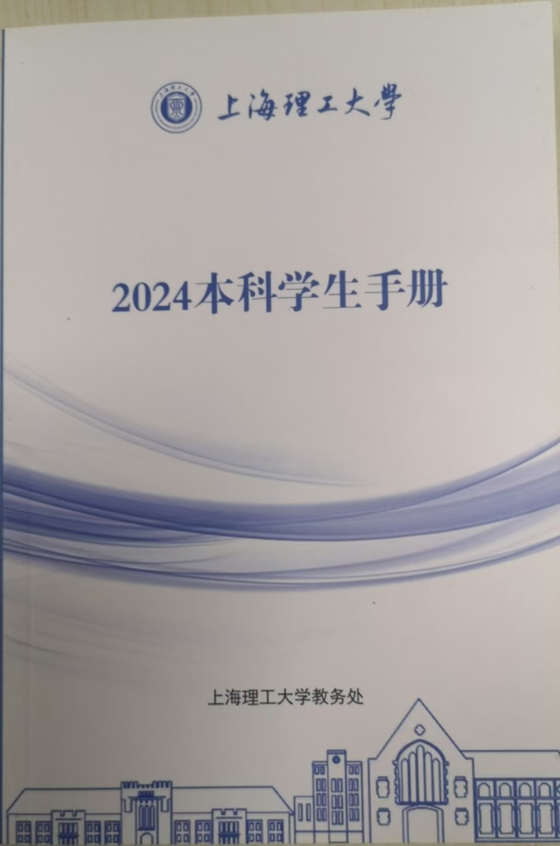

制定打分细则时参考的文件

Slide 8

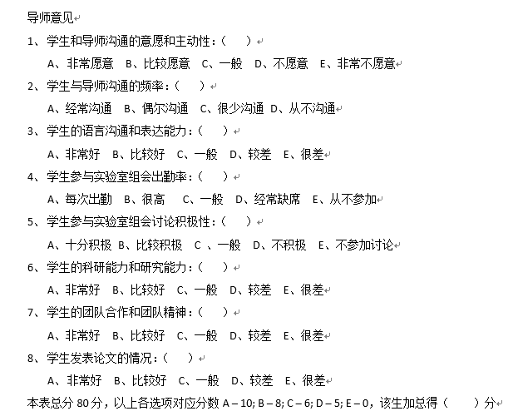
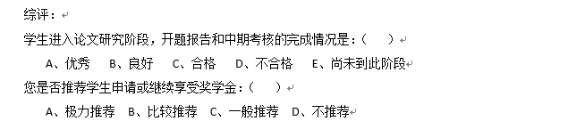
导师打分表

Slide 9

Thanks.

